Slide 2
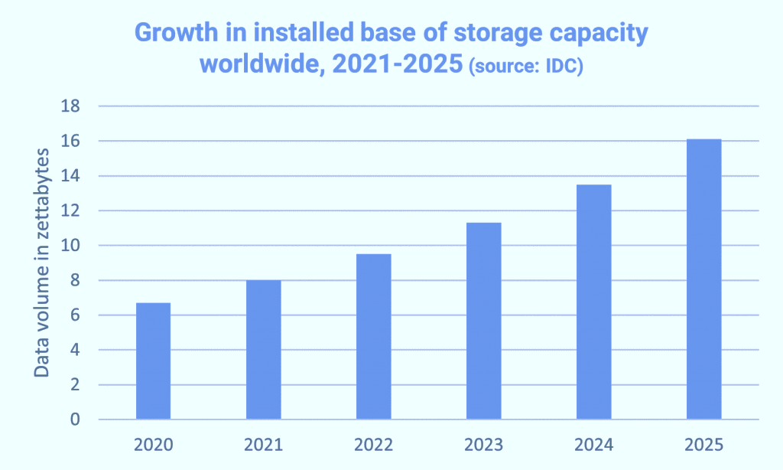
どれくらいの容量が 必要ですか？
ストレージの使用量は年間30%から40%の割合で増加しています。
データ保護: データの損失や破損を防ぐためにバックアップを頻繁に行うと、さらなるストレージ容量が必要になります。
ビッグデータ分析には大量のデータの保存と処理が必要です。
データ共有: ビジネスの拡大に伴って、部門間でデータを共有するためのセントラル・ストレージ・システムが必要になります。
セキュリティとプライバシー: 企業は機密情報を自社のITインフラ内に保持するために、オンプレミスのストレージ・ソリューションを使用しています。
IoTの成長: IoTデバイスとそのデータもストレージ需要の増加要因です。

Slide 3
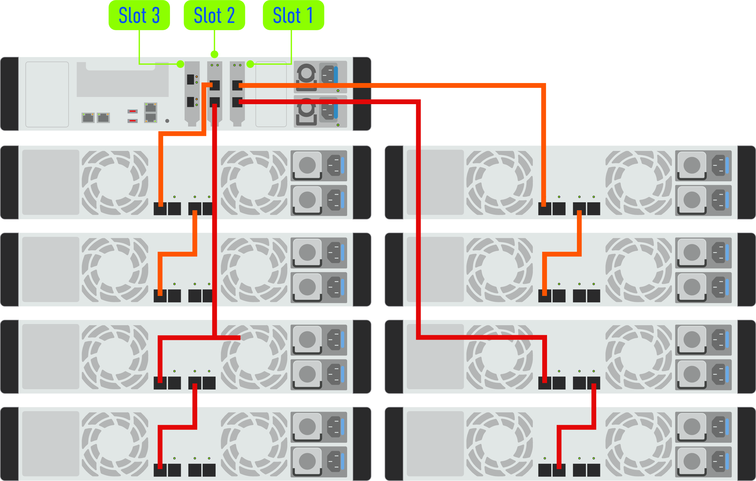
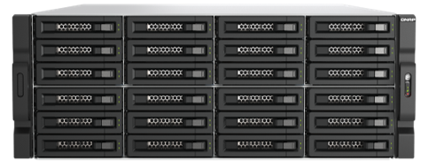
ペタバイト・ストレージ・ソリューション
TS-h1277AXU-RPおよびTS-h1677AXU-RPシリーズ製品は、 最大8台のQNAP TL-Rx00PES PCIe SATA JBODエンクロージャをサポートできます。 そのため、8台のTL-R2400PES-RP 24ベイPCIe SATA JBODを接続することで、最大208台のディスクの合計ストレージ容量を実現することができます (最大合計容量は1PBです)。
注: TL-R2400PES-RPは2024年2月下旬に発売予定です。NASのサポート数量については、https://www.qnap.com/go/compatibility-expansion/pcie の互換性リストをご参照ください。

Slide 4
次世代Ryzen 8コアラックマウントNAS
2x 10G BASE-T + 2x 2.5G RJ45
3x PCIe Gen 4拡張スロット
2x M.2 2280 PCIe Gen5 x2
エンタープライズアプリケーション 向け設計

Slide 5
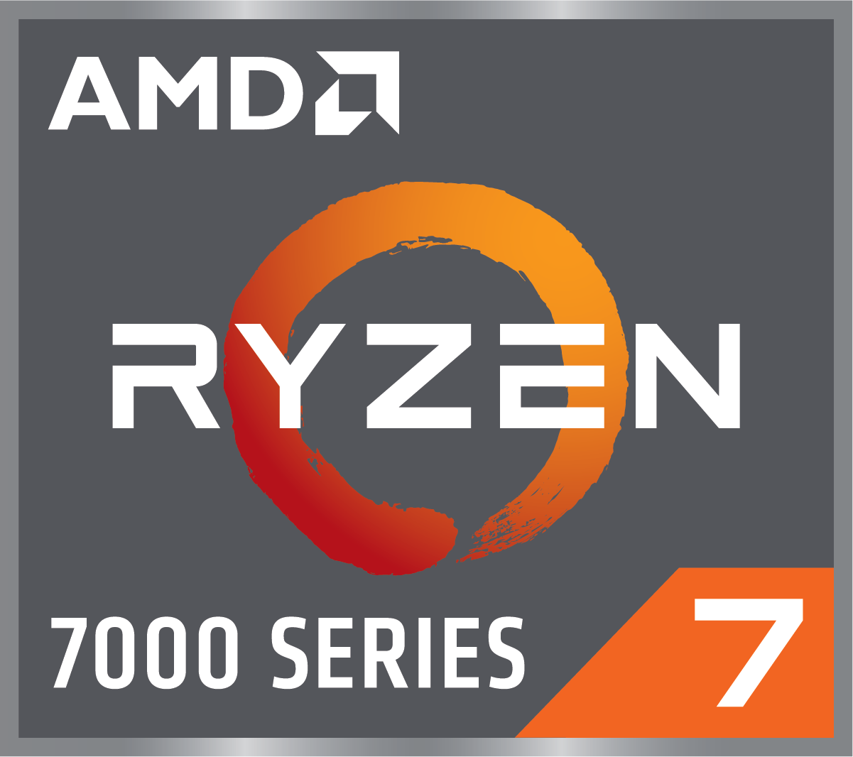
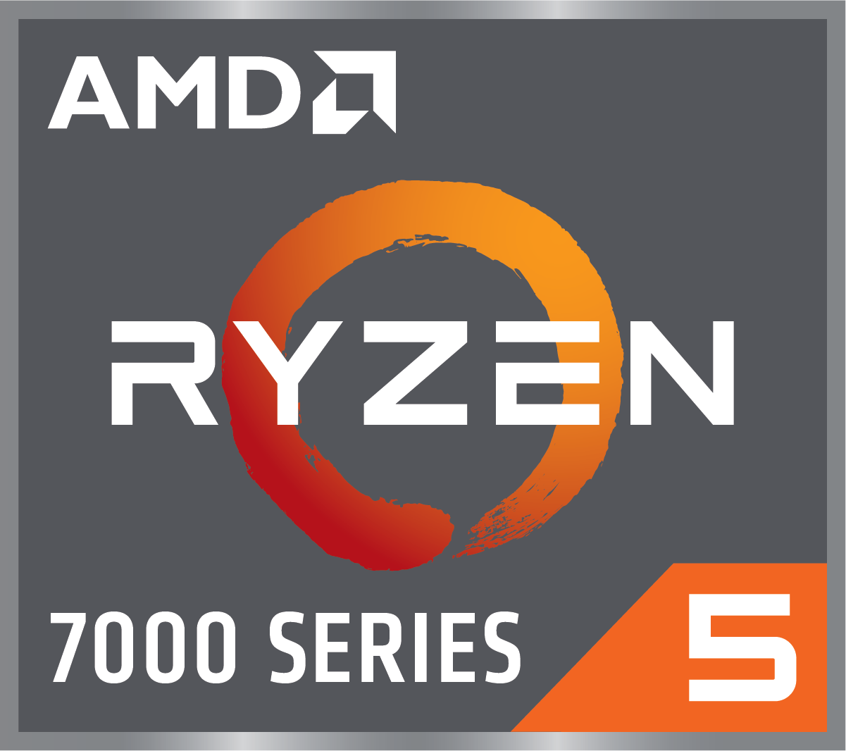
TS-h1277AXU-RPとTS-h1677AXU-RPは 次世代レベルのハードウェアへと進化
Ryzen™ 7 3700X
# CPUコア数: 8
# スレッド数: 16
最大ブーストクロック: 4.4GHz
ベースクロック: 3.6GHz
対応メモリ: DDR4
GPU: N/A
AMD Ryzen™ 7 7000シリーズ
# CPUコア数：8
# スレッド数：16
最大ブーストクロック: 5.3GHz
ベースクロック: 3.8GHz
対応メモリ: DDR5
GPU: AMD Radeon™ graphics iGPU
Ryzen™ 5 3600
# CPUコア数: 6
# スレッド数: 12
最大ブーストクロック: 4.2GHz
ベースクロック: 3.6GHz
対応メモリ: DDR4
GPU: N/A
AMD Ryzen™ 5 7000シリーズ
# CPUコア数: 6
# スレッド数: 12
最大ブーストクロック: 5.1GHz
ベースクロック: 3.8GHz
対応メモリ: DDR5
GPU: AMD Radeon™ graphics iGPU

Slide 6
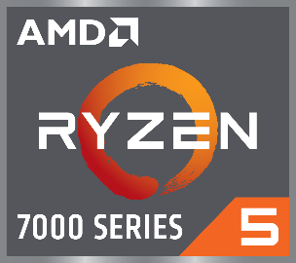
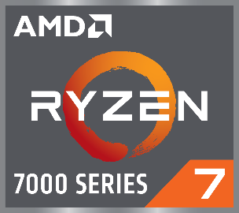
2U 12ベイ& 3U 16ベイ
12ベイ
Ryzen 5 7600 / Pro 7645, 16GB RAM (1x 16GB)
Ryzen 7 7700 / Pro 7745, 32GB RAM (1x 32GB)
16ベイ
Ryzen 7 7700 / Pro 7745, 32GB RAM (1x 32GB)

Slide 7
TS-h1277AXU-RP / TS-h1677AXU-RP
最先端のAMDソケットAM5プラットフォームをベースとするAMD Ryzen™ 7000シリーズプロセッサを搭載したZFSベースのTS-h1277AXU-RP / TS-h1677AXU-RPストレージおよびバックアップソリューションは、優れたパフォーマンスとエンタープライズレベルの可能性を解き放ちます。画期的なマルチコアプロセッサ、DDR5 RAM、M.2 PCIe Gen 5、冗長電源を搭載したTS-h1277AXU-RPは、高パフォーマンスを要求するTier2ストレージ、仮想化、4Kビデオ編集、PBレベルのストレージアプリケーション向けに、優れたパフォーマンスや超大容量帯域幅、信頼性を提供します。

Slide 8
TS-h1277AXU-RP / TS-h1677AXU-RP 正面図
12 / 16 x 3.5”/2.5” SATA 6Gb/s HDD/SSDスロット、 多様な構成をサポート
電源ボタン&
LEDインジケーター:
システムステータス、ネットワーク、外付け拡張エンクロージャ、ディスク

Slide 9
TS-h1277AXU-RP / TS-h1677AXU-RP 背面図
2 x 2.5GbE RJ45ポート (2.5G/1G/100M/10M)
2 x 10 GBASE-Tポート (10G/5G/2.5G/1G/100M)
2 x USB 3.2 Gen2 Type-Aポート
冗長電源

Slide 10
TS-h1277AXU-RP / TS-h1677AXU-RP 寸法
オプションのレールキットアクセサリ:
RAIL-B02
対応機種：
TS-h1277AXU-RP
TS-h1677AXU-RP
最大負荷容量：
最大拡張時 45.5Kg まで 対応

Slide 11
TS-h1277AXU-RP / TS-h1677AXU-RP 天板を簡単に取り外してアップグレード可能
3x PCIe Gen4拡張スロット
(2x PCIe Gen4 x4, 1x PCIe Gen4 x8 or Gen4 x4)
パフォーマンスと拡張性のバランスをとり、25GbEスマートNIC、ファイバーチャネル、JBODによる柔軟な拡張性を提供します。
4 x DDR5 UDIMM RAMスロット 最大128GBまで拡張可能です。非ECCメモリで出荷されますが、ECCメモリにアップグレードするオプションがあります。 注: ECCメモリと非ECCメモリを併用することはできません。
2 x M.2 2280 PCIe Gen5 x2スロットはストレージ用に個別に使用することも、キャッシュ性能を高めるために使用することも可能で、究極の効率を保証します。

Slide 12
強力な6コア/12スレッド & 8コア/16スレッド 高周波5nmプロセッサ
低消費電力で効率的なマルチコア
AMD Ryzen™ 7 7000シリーズ8コア / 16スレッド
AMD Ryzen™ 5 7000シリーズ6コア / 12スレッド
全く新しいAMD AM5高性能プロセッサは、最大32MBのキャッシュを搭載し、最大周波数5.3GHzに達する堅牢な機能を提供します。統合AMD Radeon™ Graphicsを搭載し、4Kビデオのトランスコーディングをサポートし、さまざまなAIアプリケーションを高速化します。
最大ブースト時クロック
前世代のx77XUと比較した サムネイル・パフォーマンス
5.3 GHz
6.73倍
アップ
8コア / 16スレッド
前世代のx77XUと比較した
CPUベンチマーク
3.8 GHz
1.55倍
アップ
注：このページの仕様は、AMD Ryzen™ 7 7700を例としています。詳細な仕様は、選択したCPU SKUによって異なる場合があります。 詳細については、こちらをご覧ください: CPU比較（Ryzen7 7700 vs. Ryzen7 3700X）
PassMark Software © 2008-2023

Slide 13
3x PCIe Gen4スロット - より速く、より先へ!
スロット1にPCIe拡張カードがない場合:
スロット1にPCIe拡張カードを装着する場合:
使用中
3 x PCIeスロット(CPU)
3 x PCIeスロット(CPU)
空き

Slide 14
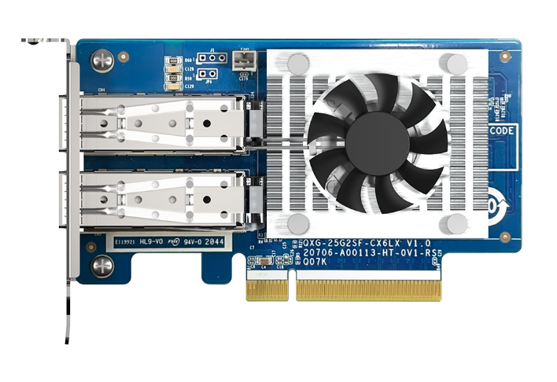
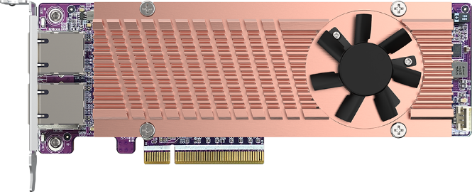
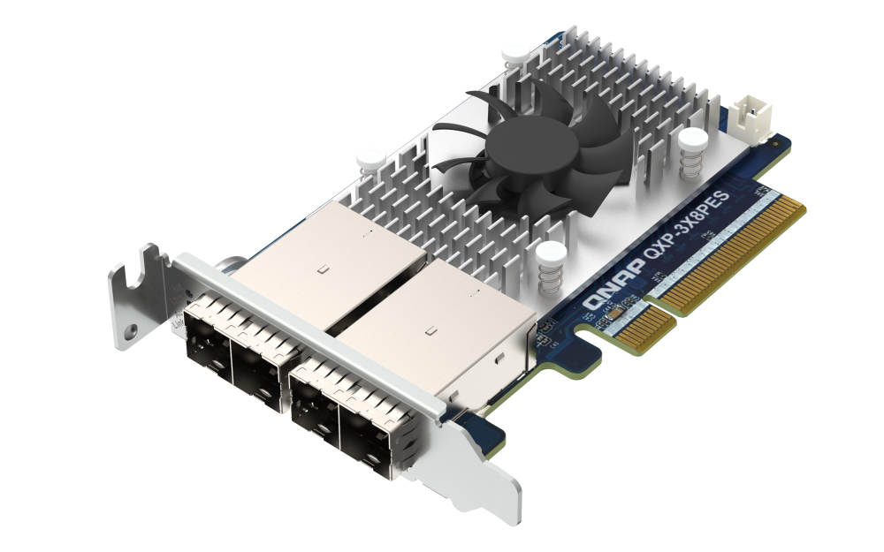
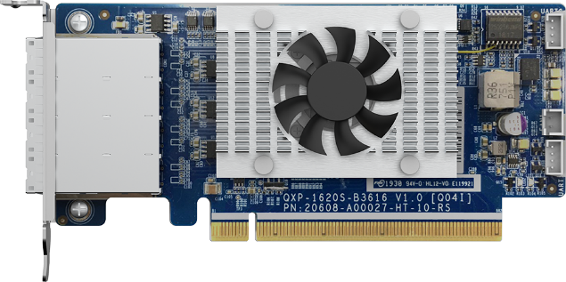
業界をリードするQNAP
PCIe拡張カードの多様なラインナップ
25GbE/10GbEネットワーク拡張カード（QXG-25G2SF-E810、QXG-10G2SF-X710など）は、高スループットと低遅延を実現し、企業の迅速な業務遂行を可能にします。
QM2カード（例: QM2-2P410G2T）は、10GBASE-TイーサネットポートまたはM.2 NVMe SSDスロットを搭載しており、ストレージ高速化のためのSSDキャッシュを即座に追加することができます。
QXP-3X4PESまたはQXP-3X8PES拡張カードは、QNAP TL-Rx00PES-RP JBODシリーズストレージ拡張デバイスと組み合わせてNAS専用に設計されています。最大192台の追加SATAハードドライブを接続でき、ストレージ容量を1PB以上に拡張します。
SAS拡張カード(QXP-820S-B3408)は、QNAP TL SAS JBODシリーズストレージ拡張デバイスと組み合わせてNAS用に特別に設計されています。16ベイTL-R1620Sep-RP SAS JBODを最大16台まで接続でき、多目的なストレージソリューションを提供します。

Slide 15
多彩なストレージ拡張の選択肢
TS-h1277AXU-RPとTS-h1677AXU-RPは、柔軟な容量拡張オプションを提供し、異なるインターフェースを通じてさまざまなデバイスやシナリオに対応します。オプションには、VJBOD、USB JBOD、SAS JBOD、SATA JBOD、およびTL-Rx00PES-RP PCIe SATA JBODが含まれ、特定の機器や要件に応じた適応性を提供します。
TR-004U
RAIDエンクロージャ
TL-Rx00Sep-RP
SAS JBOD
TL-Rx00PES-RP
PCIe-SATA JBOD
TR-004URAIDエンクロージャ

Slide 16
ペタバイト級バリューソリューション: パフォーマンスと容量のバランス
TS-h1277AXU-RPおよびTS-h1677AXU-RPシリーズは、最大8台のTL-Rx00PES PCIe SATA JBODをサポートし、最大208台のディスク（総容量1PB）を搭載できます。同時に、デュアル25GbEポートによる最適なネットワークパフォーマンスを確保し、さまざまなシナリオにおける企業の多様な容量およびパフォーマンス拡張ニーズに対応します。
TL-Rx00PES JBODには3つのSKUがあります: TS-R1200PES-RP（12ベイ、発売中）、TL-R1600PES-RP（16ベイ、発売中）、TL-R2400PES-RP（24ベイ、2024年2月発売）
注: NASの互換性の詳細については、https://www.qnap.com/go/compatibility-expansion/pcie の互換性リストを参照してください。

Slide 17
前世代の4倍のパフォーマンス
AMD Ryzen™ 7000シリーズプロセッサを搭載したTS-h1277AXU-RPおよびTS-h1677AXU-RPは、高クロック速度を実現するだけでなく、帯域幅も向上しており、エンタープライズ・アプリケーション向けの堅牢なパフォーマンスを保証します。
Protocol | Unit | IO Access | TS-h1277AXU-RP-R7-32G (32Gx1,8C16T) | TS-h1677AXU-RP-R7-32G (32Gx1,8C16T) | TS-h1277XU-RP-3700X-32G (32Gx1, 8C16T) | TS-h1677XU-RP-3700X-32G (32Gx1, 8C16T)
 |  |  | 5 host 25GbEx6 |  | 1 host 10GbEx4
iSCSI | Throughput (MB/s) | SW-1M | 4,293 | 4,370 | 2,669 | 2,971
 |  | SR-1M | 7,813 | 7,821 | 3,378 | 3,093
 | IOPS | RW-4K | 1,098,192 | 1,066,161 | 223,262 | 154,485
 |  | RR-4K | 1,602,966 | 1,595,523 | 311,089 | 349,317
SMB | Throughput (MB/s) | SW-1M | 6,741 | 6,926 | 2,931 | 3,017
 |  | SR-1M | 15,547 | 16,185 | 3,907 | 4,031
 | IOPS | RW-4K | 635,292 | 646,372 | 141,503 | 100,838
 |  | RR-4K | 1,460,262 | 1,466,852 | 360,577 | 286,494
旧世代のTS-hx77XUシリーズとIOPSを比較すると
最大
4.57X
前世代TS-hx77XUシリーズと スループットを比較すると
最大
4.02X
これらのテスト結果はQNAPラボで実施されたものであり、実際の性能は実際の環境によって異なる場合があります。
NAS: TS-h1677AXU-RP-R7-32G、QXG-25G2SF-CX61、QXG-25G2SF-E8102搭載、OS: QuTS hero h5.1.2、ディスクグループ: サムスン 870 EVO 1TB x16 (RAID 5)
クライアントPC Intel Core™ i7-7700 4.20GHz CPU、32GB DDR4 RAM、QXG-25G2SF-CX4、Windows® Server 2016、Intel Core™ i3-8100 3.60GHz CPU、4GB DDR4 RAM、QXG-25G2SF-CX4、Windows® Server 2016

Slide 18
次世代メモリ性能: 最大128GB DDR5 RAMとオプションのECC
より強力に、より速く さらに安定しています!
前世代DDR4とのクロック速度を比較すると
1.5倍
DDR5 UDIMMスロット×4や、合計128GBまでの拡張に対応しており、ECC RAMへのアップグレードも可能です。
クロックスピードは4800MT/秒以上で、DDR4と比較して少なくとも50%高いパフォーマンスを実現します。
消費電力の削減、費用対効果、環境への配慮があります。また、DDR4と比較して消費電力を約20%削減します。
アップ
RAM Order P/N
Ordering P/N | Memory
RAM-16GDR5T0-UD-4800 | 16G DDR5 UDIMM 4800MHz
RAM-32GDR5T0-UD-4800 | 32G DDR5 UDIMM 4800MHz
RAM-16GDR5ECT0-UD-4800 | 16G DDR5 ECC UDIMM 4800MHz
RAM-32GDR5ECT0-UD-4800 | 32G DDR5 ECC UDIMM 4800MHz

Slide 19
最新のM.2 NVMe SSDをサポートするデュアルM.2 2280 PCIe Gen 5 PCIeスロット
より速く、そしてその先へ スピードパワーを解き放て
Crucial CT4000T700SSD3
2x PCIe Gen5 x2 M.2 2280 SSDスロット、ユーザーに堅牢な帯域幅を提供します（性能はPCIe Gen4の2倍）
M.2 SSDキャッシュ・アクセラレーションで、より俊敏なデータアクセスを実現します。SSDキャッシュを有効にすると、ディスクのランダムアクセス性能が向上し、I/Oレイテンシが短縮され、データベースや仮想化など高いIOPSを必要とするアプリケーションの運用効率が大幅に改善されます。
GIGABYTE AORUS Gen5 10000 SSD
MSI SPATIUM M570 PCIe 5.0 NVMe M.2 HS

Slide 20
GPU内蔵: AI画像認識とビデオトランスコードの効率を高める
TS-h1277AXU-RPおよびTS-h1677AXU-RPは、統合AMD Radeon™ グラフィックスGPUを搭載しています。顔認識効率を加速させるだけでなく、ビデオトランスコーディングを強化し、よりスムーズなストリーミング転送を保証し、さまざまなプラットフォーム間の互換性を向上させます。H.264/265へのトランスコードは、ストレージ効率をさらに最適化します。
 | TS-h1677AXU | TS-h1887XU | TS-h1677XU | TS-464eU | TS-453E
Thumbnail/Hour | 91009 | 50055 | 11917 | 12834 | 11917
Facial Recog./Hour | 66740 | 55616 | 37077 | 10215 | 10215
1080p Video FPS | 712 | w/o igpu | w/o igpu | 171 | 167
前世代77XUシリーズと 比較すると
7.63倍
アップ

Slide 21
スペック: TS-h1277AXU-RP
HW SKU | TS-h1277AXU-RP-R5-16G​ | TS-h1277AXU-RP-R7-32G
CPU | Ryzen™ 5 7000 series 6C12T 3.8 ~ 5.1 GHz​ | Ryzen™ 7 7000 series 8C16T 3.8~5.3 GHz
Memory (default)​ | 16GB (16GB x1) DDR5 none-ECC UDIMM​ | 32GB (32GB x1) DDR5 none-ECC UDIMM
Max. Memory​ | 128GB (4x 32GB)​
Memory Slots | 4x DDR5 UDIMM, ECC support​
O.S | QuTS hero (default) / QTS (optional)
Disk Slots | 12x 3.5” SATA disk bays​
M.2 Slots | 2x M.2 2280 PCIe Gen5 slots
Networking | 2x 2.5GbE + 2x 10GBASE-T​
PCIe Expansion Slots | 3x PCIe Gen4 slot (Slot 1: Gen4 x4, Slot 2: Gen4 x8 or Gen 4 x4, Slot 3: Gen4 x4)​ Support 10GbE, 25GbE x 2 NIC **Slot 2 provides the width of PCIe Gen4 x8 when Slot 1 is not in use, and provides the width of PCIe Gen4 x4 when Slot 1 is in use.​
USB​ Slots | 2x USB 3.2 Gen2 Type-A​
GPU | Yes​
PSU | Redundant PSU
System Fan​ | 3x 60mm​

Slide 22
スペック: TS-h1677AXU-RP
HW SKU | TS-h1677AXU-RP-R7-32G​
CPU | Ryzen™ 7 7000 series 8C16T 3.8 ~ 5.3 GHz​
Memory (default)​ | 32GB (32GB x1) DDR5 none-ECC UDIMM​
Max. Memory​ | 128GB (4 x 32GB)​
Memory Slots | 4 x DDR5 UDIMM, ECC support​
O.S | QuTS hero (default) / QTS (optional)
Disk Slots | 16 x 3.5” SATA disk bays​
M.2 Slots | 2 x M.2 2280 PCIe Gen5 slots
Networking | 2 x 2.5GbE + 2 x 10GBASE-T​
PCIe Expansion Slots | 3 PCIe Gen4 slot (Slot 1: Gen4 x4, Slot 2: Gen4 x8 or Gen 4 x4, Slot 3: Gen4 x4)​ Support 10GbE, 25GbE x 2 NIC **Slot 2 provides the width of PCIe Gen4 x8 when Slot 1 is not in use, and provides the width of PCIe Gen4 x4 when Slot 1 is in use.​
USB​ Slots | 2 x USB 3.2 Gen2 Type-A​
GPU | iGPU​
PSU | Redundant PSU
System Fan​ | 3 x 60mm​

Slide 23
エンタープライズグレードのオペレーティングシステム エンタープライズZFSテクノロジー搭載のQuTS hero搭載

Slide 24
QuTS hero h5.1.xのハイライト
マネジメントと アプリケーション
データの完全性
データ保護
データ効率
安定性と拡張性
QuTSヒーローはもはやファイルシステム・チェック（FSCK）を必要とせず、ZFSミラー・レイヤーのCOW（コピー・オン・ライト）がデータの完全性を保つことができます。
付属のZFSスナップショット機能により、最大65,536のスナップショットが可能です（フォルダ/LUNをサポート）
SnapSync
利用可能なRAIDタイプが増加
WORM (write once read many)
SMB署名と暗号化AES-NIアクセラレーション
GMACによるSMB署名
認証とパスワードレス
インライン圧縮、インライン圧縮、インライン重複排除でストレージの利用効率を向上させます
ZIL & L2ARC
Write Coalescing
プールオーバープロビジョニング
SMBマルチチャネル
iSCSI Read Zero Copy
暗号化LUN/フォルダーのパフォーマンス向上
簡単にPBレベルのストレージ容量に拡張可能
エンタープライズレベルの安定性を実現するECC RAM対応モデルを提供
ZFS RAIDの拡張/アップグレード
SSD/HDD寿命予測サービスの提供
移行予測
詳細ACL
プロトコルと接続
委任管理
AMIZクラウド
NFS固定ポート

Slide 25
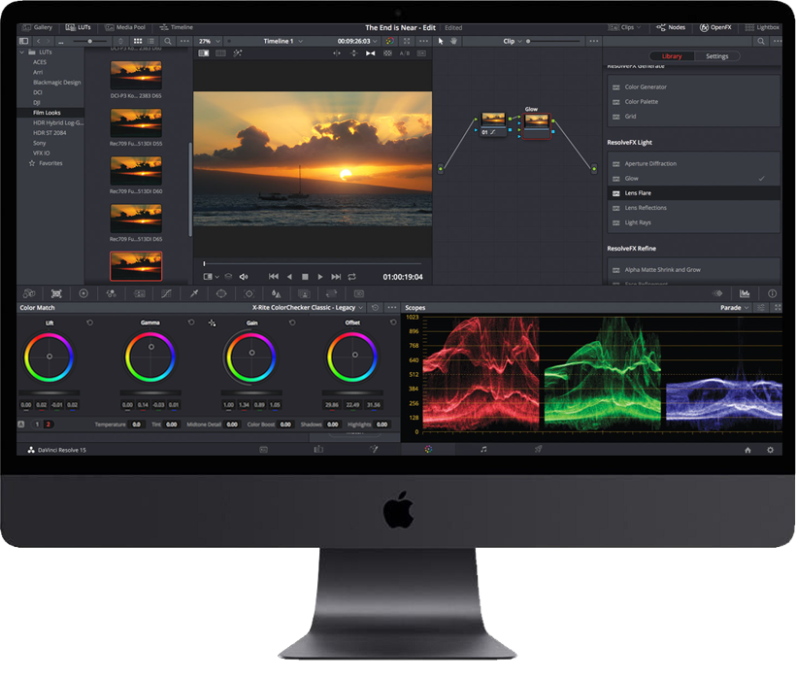
SMB3署名と暗号化のための AES-NIアクセラレーション
AES
AES
H/W
アクセラレーション
H/W
アクセラレーション
3倍速く!
AES-NI
AES-NI
AES-NIアクセラレーションによるSMB3の署名と暗号化

Slide 26
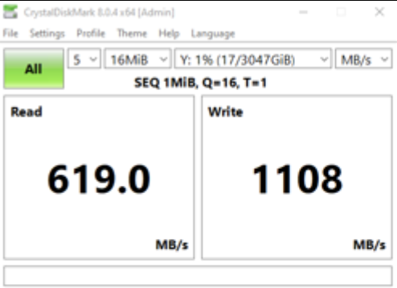
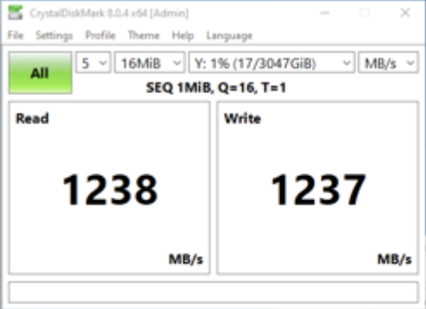
SMB署名アクセラレーション用 AES-128-GMAC対応
10Gb/sネットワーク、AES-NI対応CPUでは、新しいGMACアルゴリズムが従来のCMACアルゴリズムを凌駕します。
QuTS hero h5.1は、AES-128-GMAC署名アクセラレーション（Windows Server 2022およびWindows 11クライアントのみ）をサポートし、SMB 3.1.1よりもデータ署名効率を大幅に向上させるだけでなく、NASシステムのCPU使用率も向上させ、セキュリティとパフォーマンスの最高のバランスを提供します。
CMAC
GMAC
x86
2倍速い

Slide 27
多重化されたネットワークパフォーマンスと フォールトトレランス接続を実現するSMBマルチチャネル
SMB 3クライアントは、1つのSMBセッションに対してSMBサーバへの複数の接続を自動的に確立します。これによって帯域幅アグリゲーションとネットワーク・フォールト・トレランスを実現します。
マルチチャネルなし
マルチチャネルあり
速い!
ネットワーク・フォールト・トレランス!

Slide 28
可排版
仮想化ストレージソリューション
仮想化アプリケーションは、企業ITの管理効率とリソースの可用性を大幅に向上させます。QNAP NASは多様な仮想化プラットフォーム向けに、信頼性が高く、高性能でコスト効率の高いストレージソリューションを提供します。
注: 仮想化の認証は現在進行中です。NASモデルは2024年第1四半期末までに認証取得予定。

Slide 29
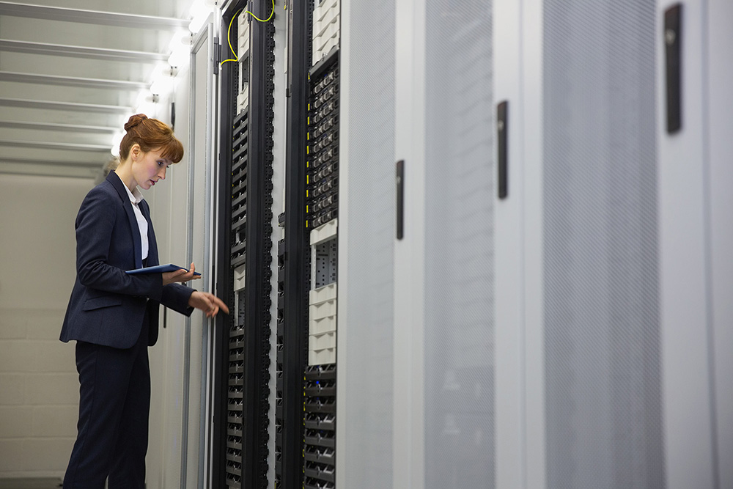
パフォーマンスを必要とする NASアプリケーション
仮想化
データセンター
メディア＆エンターテイメント
非構造化データ処理の領域では、I/O集約型アプリケーションのパフォーマンス・ボトルネックを克服し、広範な仮想化環境やデスクトップ仮想化（VDI）アプリケーションに最適です。
超低レイテンシと高IOPSパフォーマンスを実現し、重要なビジネスシステムとデータをホストするデータセンターにマイクロ秒レベルの応答時間を提供します。
シームレスな4K/8Kメディアストリーミングとポストプロダクションのニーズに対応し、より高速なデータ転送、アクセス、バックアップにより、マルチメディアワークフローの効率を高めます。

Slide 30
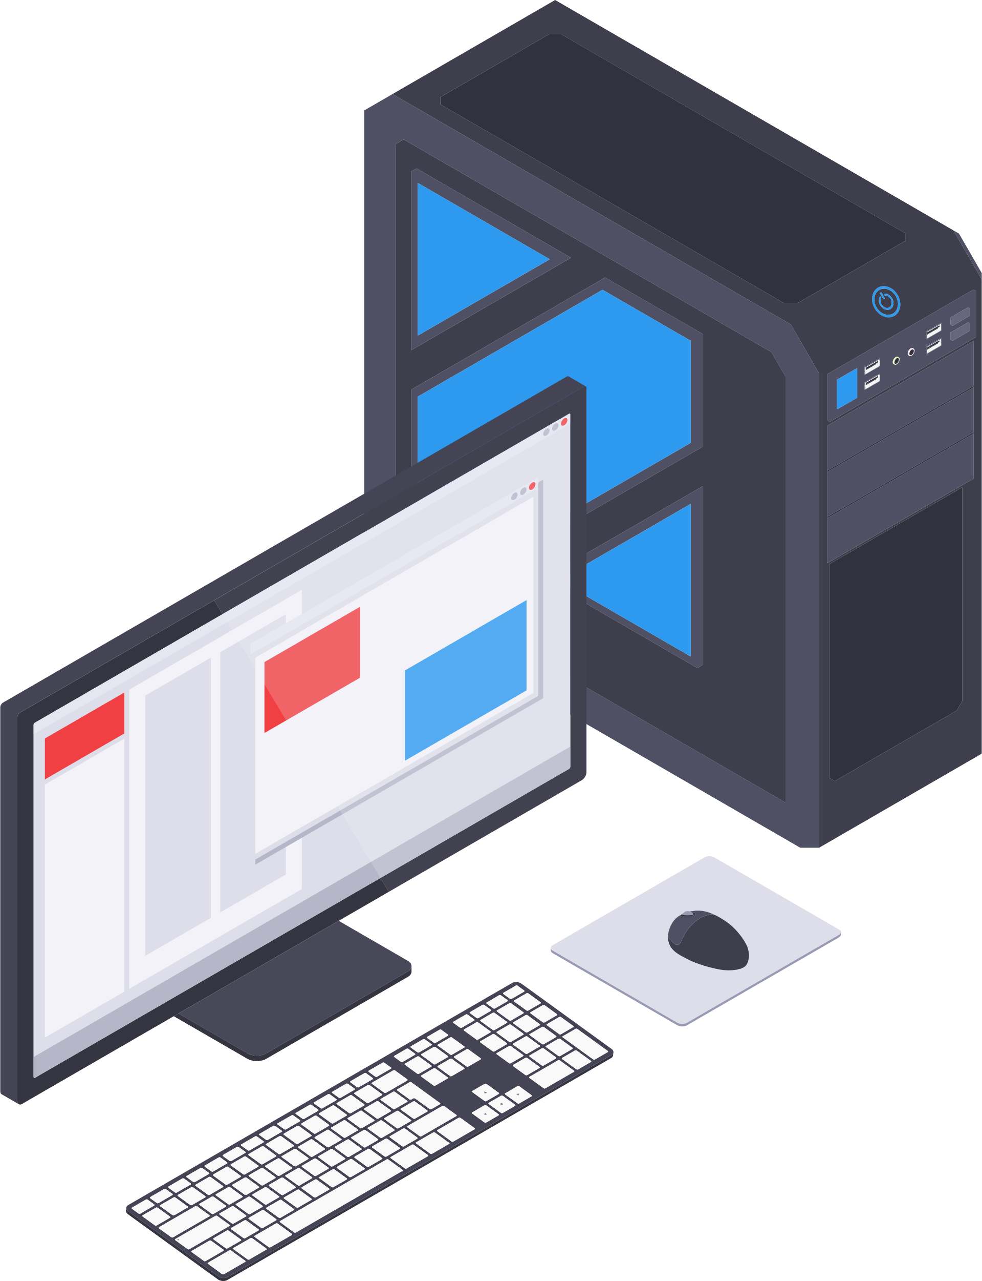
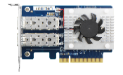
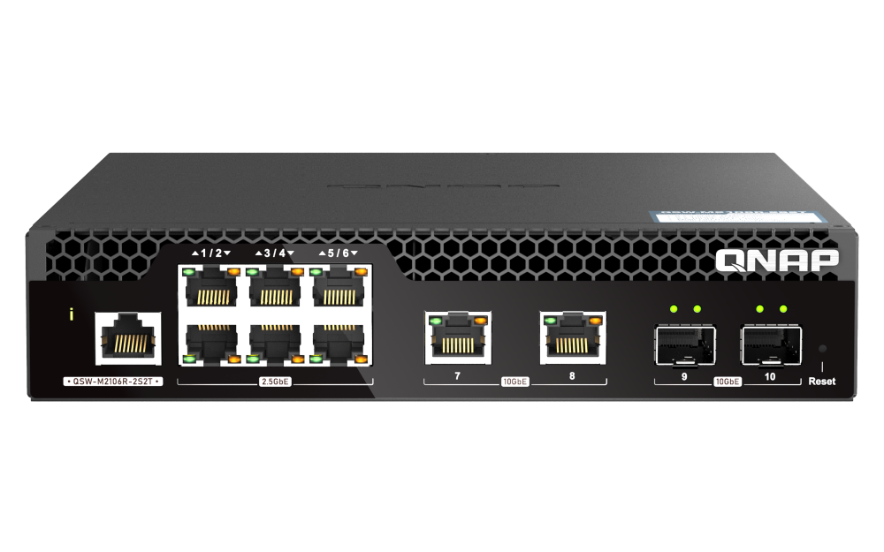
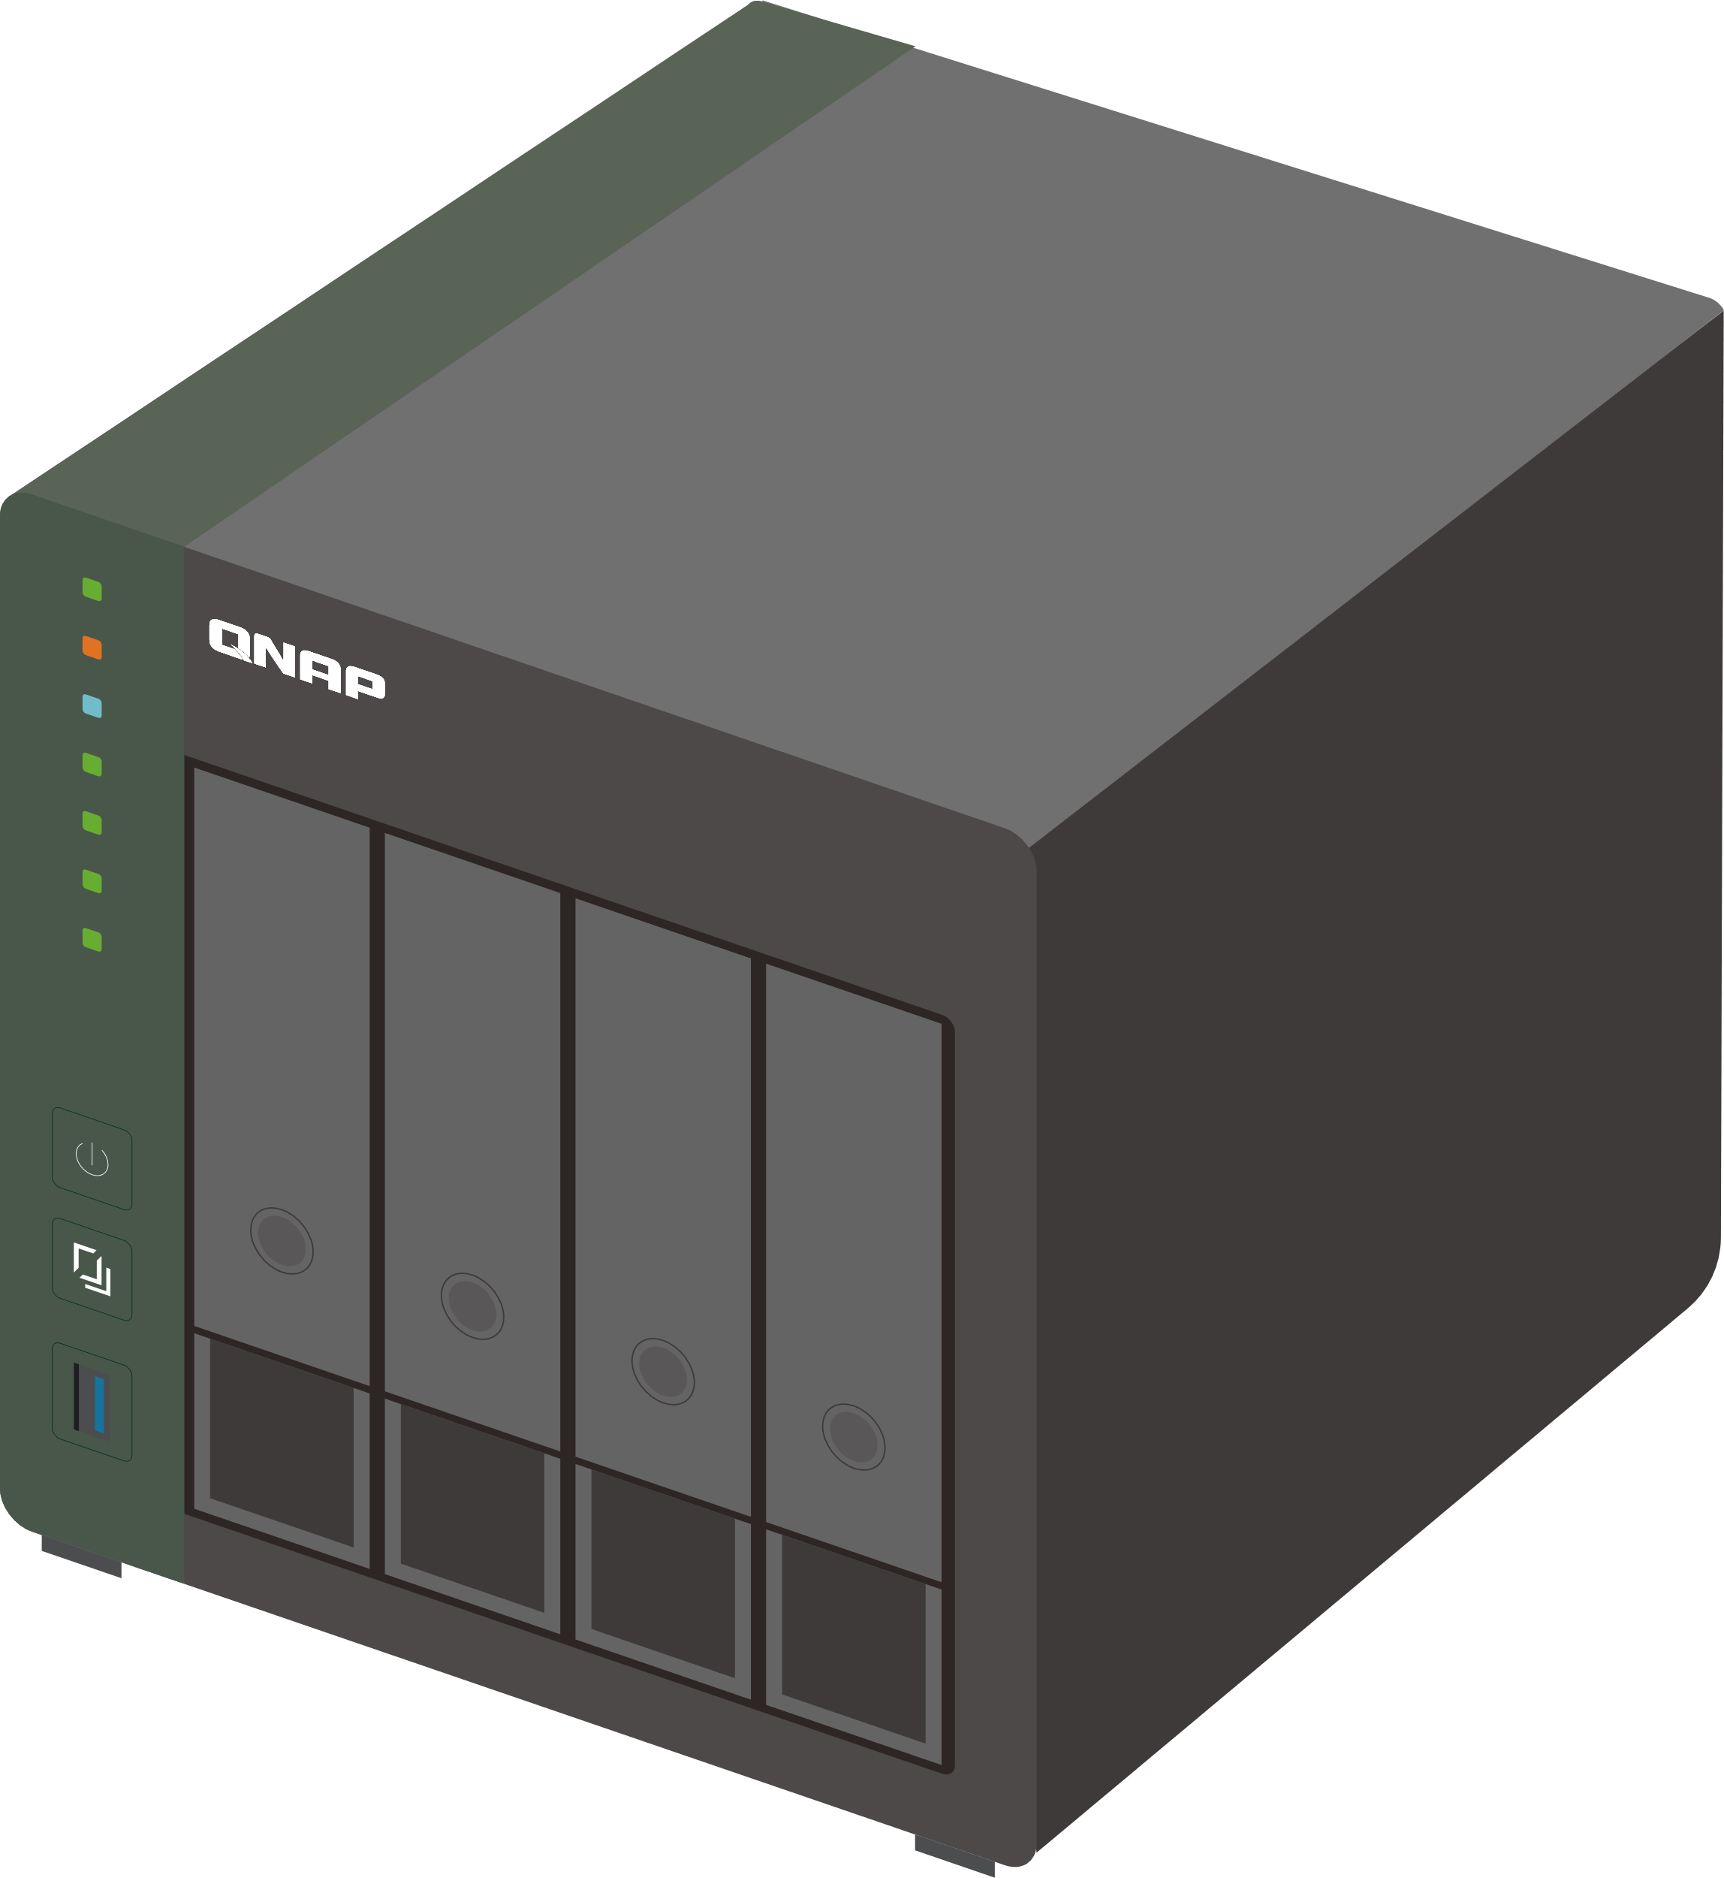
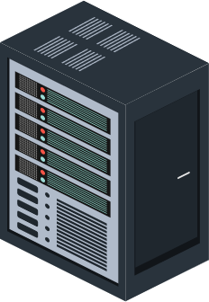
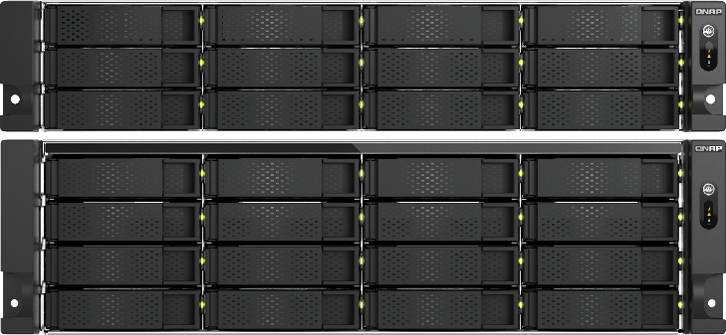
使用例
マルチメディアスタジオ
25GbE
2.5GbE
最先端のマルチメディア・スタジオでは、コア10GbEスイッチ、分散10GbEスイッチ、アクセス可能な2.5GbEスイッチでネットワークが活躍しています。ストレージはTS-h1277AXU-RPを採用し、クライアントは25GbEサーバ、10GbEワークステーション、2.5GbE PCを搭載しています。マルチメディア体験が向上します!
10GbE
1GbE
インターネット
10GbE PC
QSW-M2106R-2S2T
QSW-M2106R-2S2T
2.5GbE PC
1GbEデバイス
10GbE PC
10GbE Server
TS-h1277AXU-RP / TS-h1677AXU-RP

Slide 31
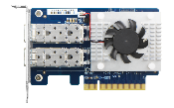
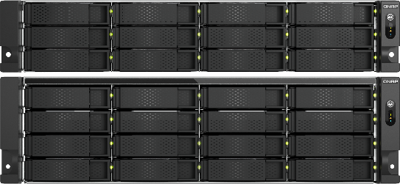
使用例
オフィスファイルサーバ
10GbE PC
25GbE
2.5GbE
10GbE
2.5GbE PoE
インターネット
QSW-M3216R-8S8T
QSW-M5216-1T
QSW-M5216-1T
2.5GbE対応Wi-Fi AP
QSW-M2116P-2T2S
QSW-M5216-1T
2.5GbEデバイス
QSW-M2106R-2S2T
25GbEサーバ
TS-h1277AXU-RP / TS-h1677AXU-RP
QNAP 25GbE NIC付き

Slide 32
使用例
データセンターの遠隔冗長化
ローカルデータセンター施設
リモートデータセンター施設
QNAP 25GbE NIC付きプライマリESXiサーバ
QNAP 25GbE NIC付きセカンダリESXiサーバ
QNAP QSW-M5216-1T 25GbEスイッチ
QNAP QSW-M5216-1T 25GbEスイッチ
マルチプロトコル トラベルスイッチング
ローカルサイトのプライマリNAS
TS-h1677AXU-RP
QNAP 25GbE NIC付き
セカンダリNAS
25GbE NIC付き
DRサイトプライマリNAS
TS-h1677AXU-RP
QNAP 25GbE NIC付き

Slide 34
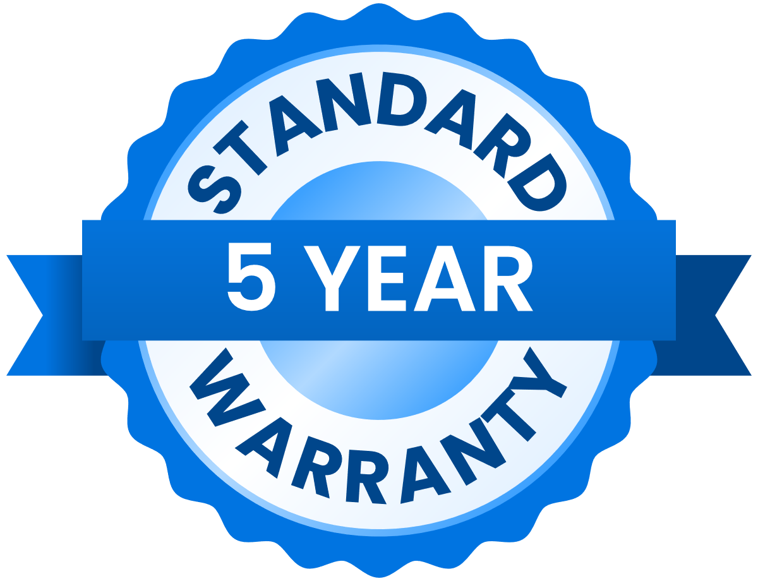
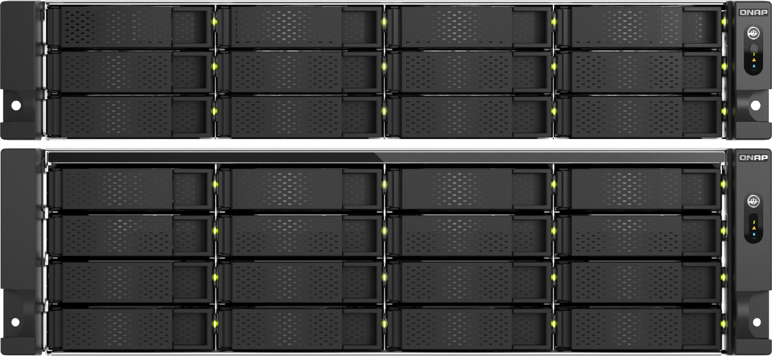
標準5年保証とサポートサービス
TS-h1277AXU-RP/TS-h1677AXU-RPエンタープライズNASモデルには、ハードウェア修理とサポートサービスの両方をカバーする独自の5年間ハードウェア保証が付いています。QNAPはこの優れた保証サービスによって、お客様のビジネス組織の継続的な運営を保証し、お客様に中断のないサービスを提供します。

Slide 35
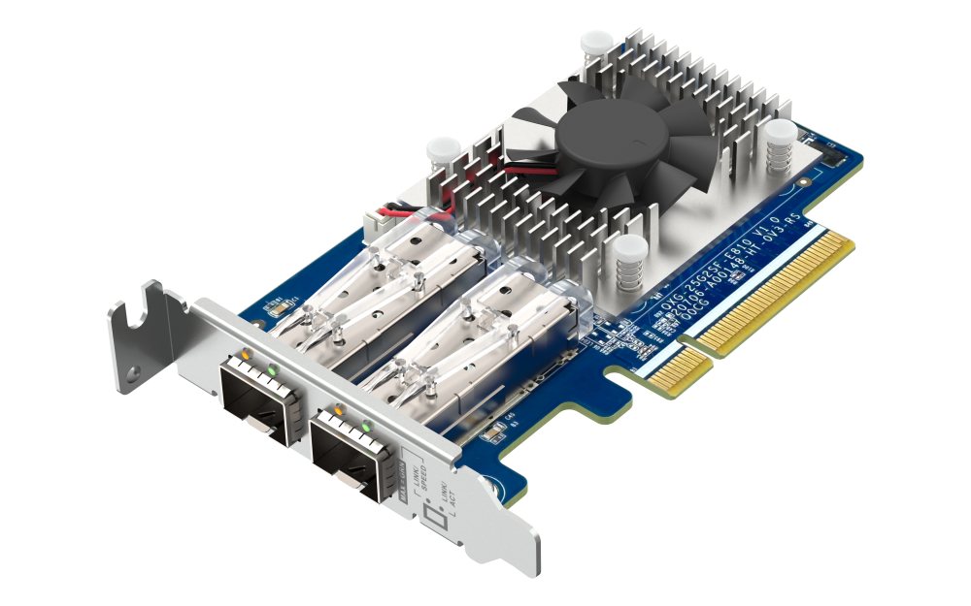
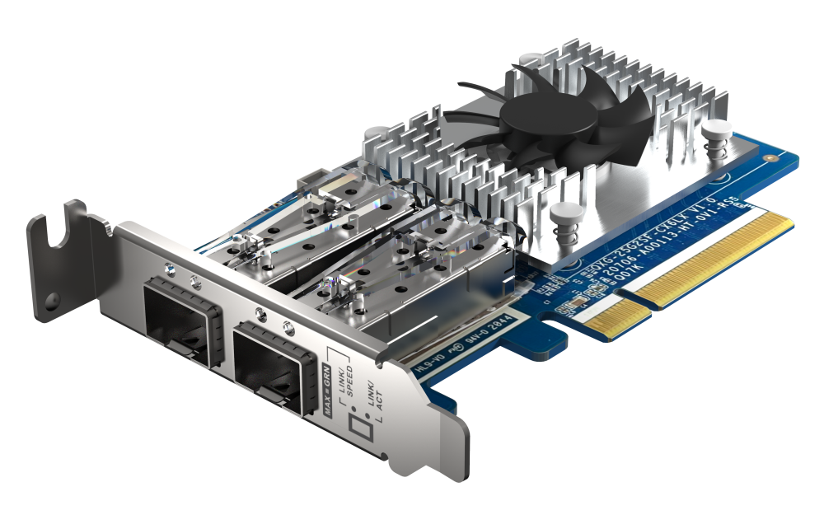
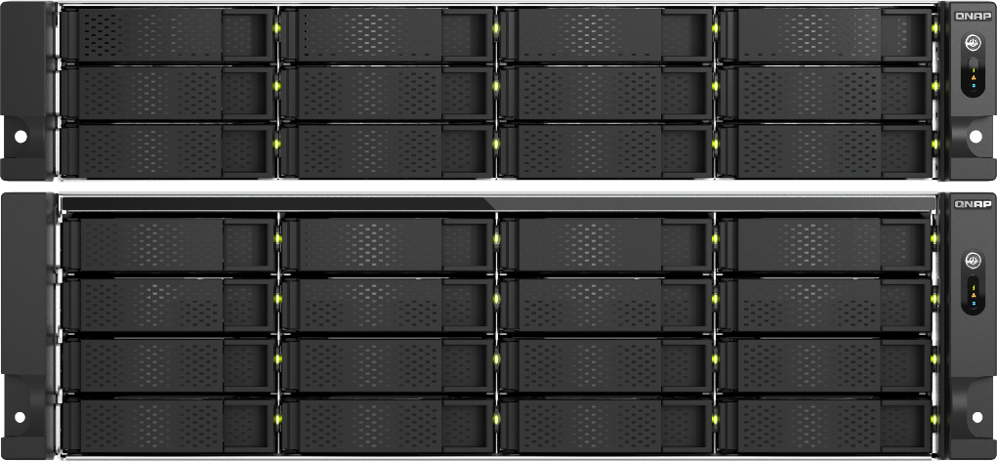
デュアルOS対応
（デフォルトはQuTS hero）
25GbE NIC対応
イーサネット、FC、ストレージなどに対応する3 x PCIe Gen4拡張スロット
QXG-25G2SF-E810
QXG-25G2SF-CX6
追加JBOD
でストレージ容量を1PBに拡張
2x 10GBASE-T +
2x 2.5GbE +
2x USB-A 3.2 Gen2 10Gbps
TS-hx77AXU
エンタープライズ12/16ベイNAS
統合型グラフィックス
最大
8コア
のAMD Ryzen™ 7000シリーズ・プロセッサ
16GB RAM
32GB RAM
最大合計 128GB
より速い!
DDR5
PCIe Gen5 M.2
1PB
2x PCIe Gen5 x2 M.2 2280 NVMe SSD対応でワークフローを高速化
4800MT/秒以上のUDIMM、オプションのECCサポートでパフォーマンスを発揮
ストレージ容量
効率的な仮想化環境で業務を強化
(TS-h1677AXU-RP
22TBのHDDを搭載したTL-R2400PES-RPを最大8台までサポート)
標準5年保証

Slide 36
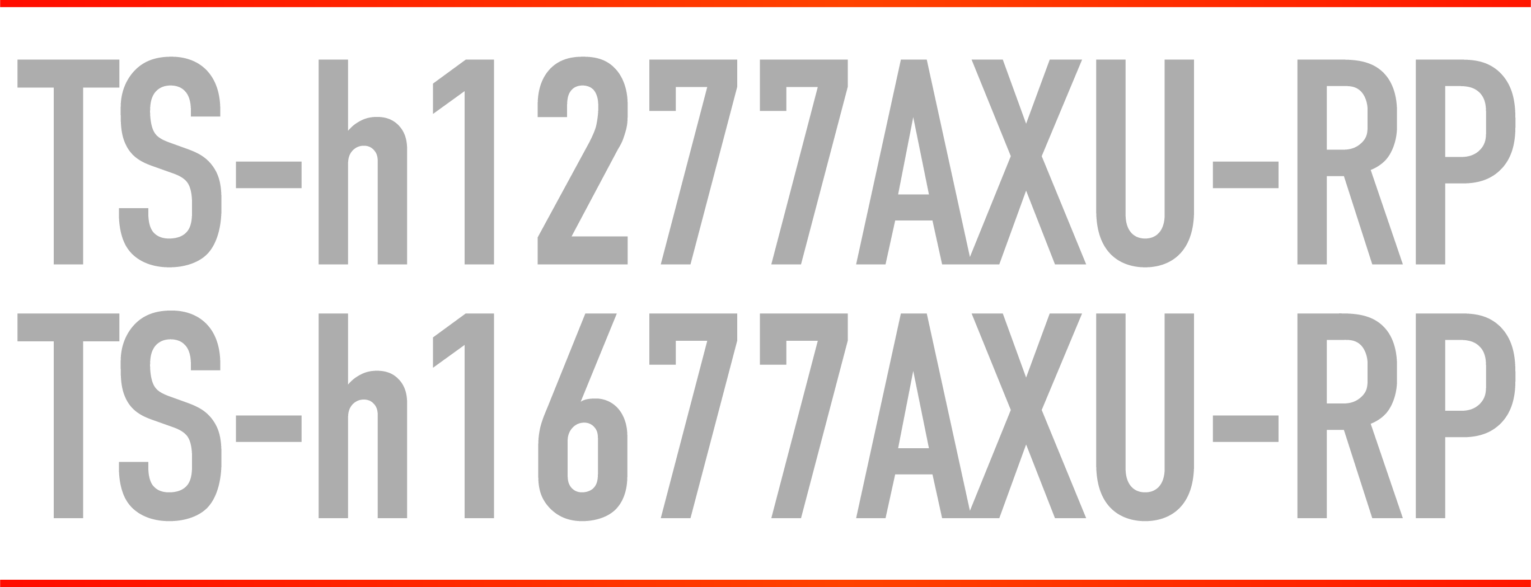
12ベイ/16ベイZFSエンタープライズ・ラックマウントNAS
費用対効果が高い。
無限の可能性。
Copyright© 2024 QNAP Systems, Inc. All rights reserved. QNAP® and other names of QNAP Products are proprietary marks or registered trademarks of QNAP Systems, Inc. Other products and company names mentioned herein are trademarks of their respective holders.​​​​​​​
Copyright© 2023 QNAP Systems, Inc. All rights reserved. QNAP® and other names of QNAP Products are proprietary marks or registered trademarks of QNAP Systems, Inc. Other products and company names mentioned herein are trademarks of their respective holders.​​​​​​​​​

